Slide 1
2
3
Leçon 11
Statistiques et probabilité
Tâche : 5
Déterminer et interpréter la médiane d’une série statistique continue

Slide 4




Slide 5
Statistiques et probabilités
Leçon 12:
Tâche 5
Déterminer et interpréter la médiane d’une série statistique continue
Tâche 6
Représenter par un histogramme des données regroupées en classes
Tâche 7
Lire un histogramme
Tâche 8
Déterminer les issues qui réalisent un événement
Tâche 9
Calculer la probabilité d’un événement

Slide 6
Déterminer et interpréter la médiane d’une série statistique continue
Classe
médiane
La moitié
interprétation
Déterminer la médiane d’une série statistique continue
Interpréter la médiane d’une série statistique continue
Pendant le feedback, attirer l’attention des élèves sur les erreurs fréquentes :
Ne pas confondre la moyenne arithmétique et la médiane d’une série statistique en classe

Slide 7
Ouverture: Déclaration de l’objectif
Par quoi se caractérise ?
Attirer l’attention des élèves pour la déclaration de l’objectif
Déclarer l’objectif de manière expressive et à haute voix
Demander à certains élèves de répéter l’objectif à haute voix (en l’exprimant avec leurs propres mots)
Utiliser l’expression « à la fin de la séance, vous serez capables de … »
Faire le lien avec le réel ou avec les apprentissages précédents
Lire l’objectif de manière mécanique à partir de la diapositive sans l’expliquer
« Banque des pratiques pédagogiques efficaces »

Slide 9
10 min

Slide 10

Bonjour! Prêts pour démarrer notre séance? Allons-y!

Slide 11
2 min

Slide 12




Qui peut me rappeler la signification de ces icônes?
Demander à 3 élèves au hasard

Slide 13

Très bien.
L’enseignant incite les élèves à prendre conscient de ces comportement en classe et en dehors de la classe
Je travaille en binômes
Les élèves travaillent en autonomie

Slide 14

Voici une situation en classe. Que remarquez-vous ? Ce comportement est-il approprié ? Pourquoi ? Que faudrait-il améliorer ou changer ?
Demander à 3 élèves au hasard en justifiant leurs réponses

Slide 15
  C’est un mauvais comportement. L’élève n’est pas attentif.
L’élève bavarde ou chuchote pendant que son camarade donne une réponse.

Slide 16

  Voici le bon comportement:
Faire attention lorsqu'un autre élève parle n'est pas une simple règle de politesse. C'est une stratégie d'apprentissage active, un acte de respect qui construit la confiance du groupe, et une compétence sociale fondamentale pour le futur.

Slide 18

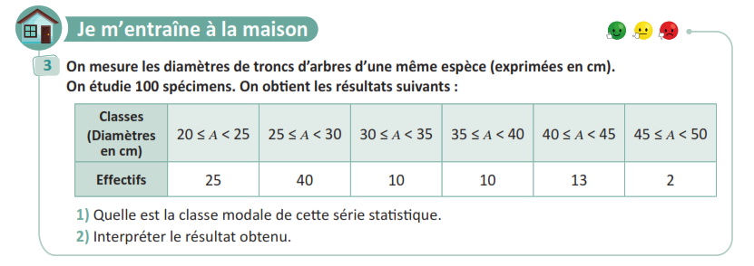
Nous allons commencé par corriger l’exercice maison

Slide 20
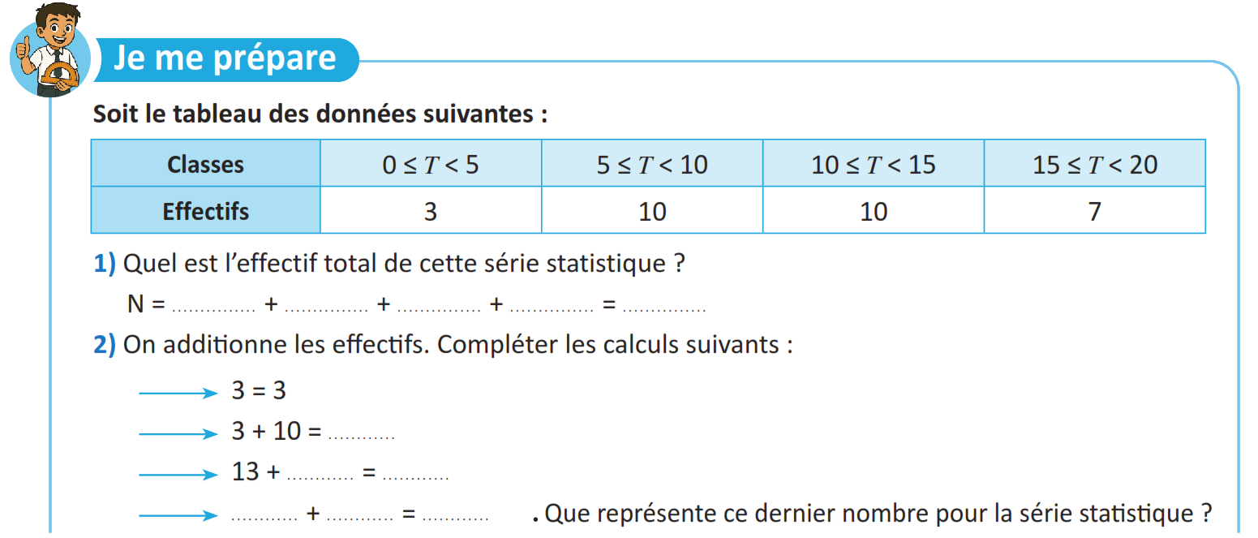
Répondez aux questions ci-dessous:
L'enseignant explique ce qui est demandé.

Slide 21
Voici les bonnes réponses:
3
10
10
7
30
13
10
23
23
7
30
30 représente l’effectif total de cette série statistique

Slide 22
2 min

Slide 23


A la fin de cette séance, vous serez capables de:
L’enseignant explique :
Déterminer et interpréter la médiane d’une série statistique continue

Slide 24
Pour atteindre cet objectif, nous allons suivre deux étapes
L’enseignant explique chaque tâche en pointant les étapes à l’écran.
Déterminer la médiane d’une série statistique continue
Interpréter la médiane d’une série statistique continue

Slide 26
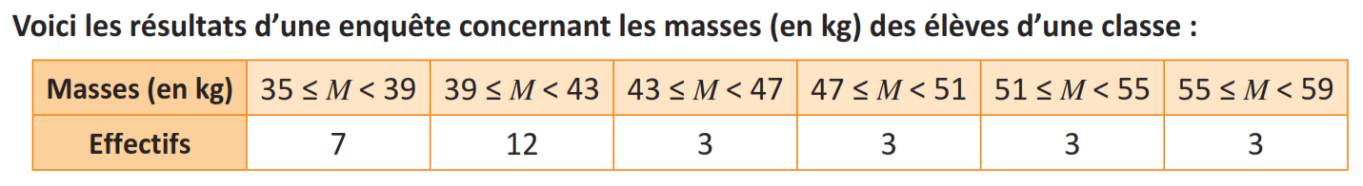
Je vais examiner cette situation de plus près
L’enseignant explique la situation.

Slide 27
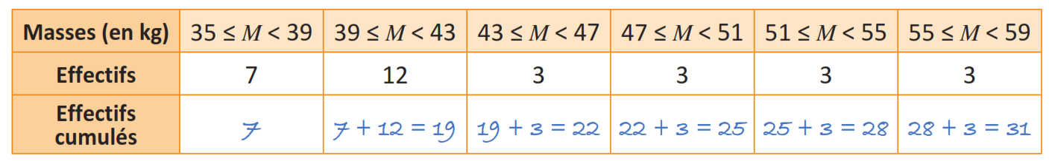
Calculer les effectifs cumulés?
L’enseignant explique comment faire.

Slide 28


2) Calculer le demi-effectif total : $\frac{N}{2}$
L’enseignant explique comment calculer ce nombre

Slide 29
3) Déterminer la première classe dont l’effectif cumulé est supérieur ou égale 15,5.
L’enseignant explique comment faire.

Slide 30
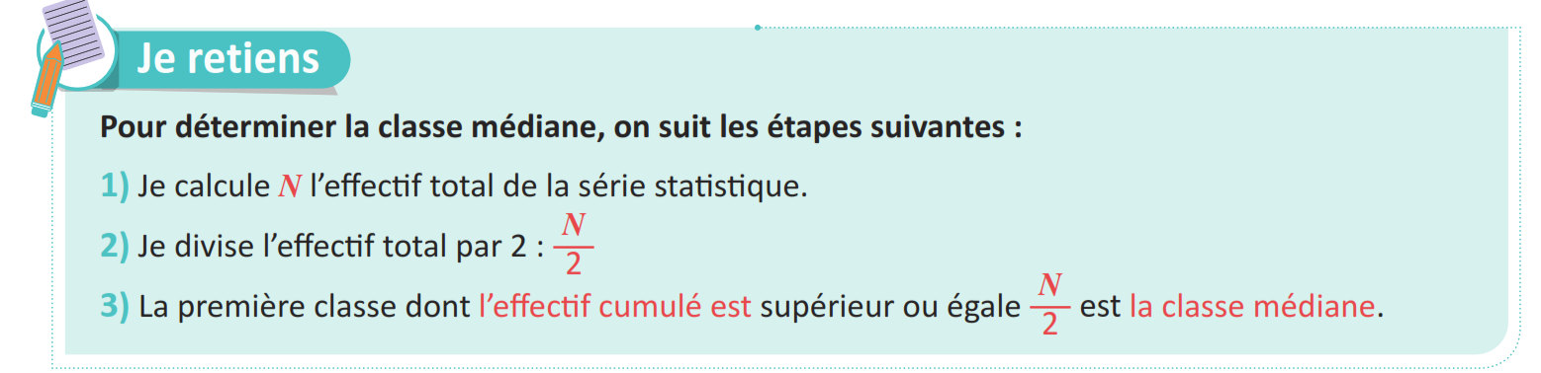
Voici ce que je dois retenir
L’enseignant lit et explique l

Slide 32
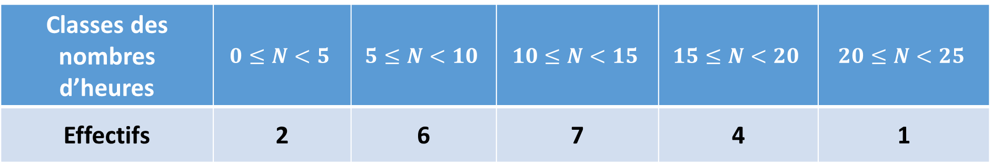
Nous allons traiter la situation suivante.
L’enseignant explique la situation
Le tableau ci-dessous indique la répartition des heures de travail de 20 ouvriers d’une usine:
Classes des nombres d’heures | $$0≤N<5$$ | $$5≤N<10$$ | $$10≤N<15$$ | $$15≤N<20$$ | $$20≤N<25$$
Effectifs | 2 | 6 | 7 | 4 | 1

Slide 33
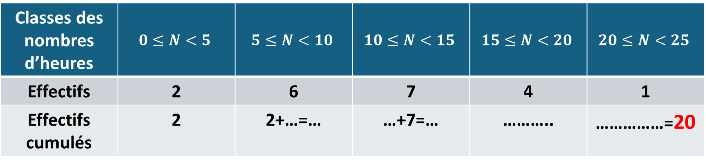
Calculez les effectifs cumulés?
L’enseignant laisse un moment de réflexion et demande à 3 ou 4 élèves de répondre
Calculez les effectifs cumulés
Classes des nombres d’heures | $$0≤N<5$$ | $$5≤N<10$$ | $$10≤N<15$$ | $$15≤N<20$$ | $$20≤N<25$$
Effectifs | 2 | 6 | 7 | 4 | 1
Effectifs cumulés | 2 | 2+…=… | …+7=… | ……….. | ……………=20
L’effectif total de cette série statistique est : N = ….

Slide 34
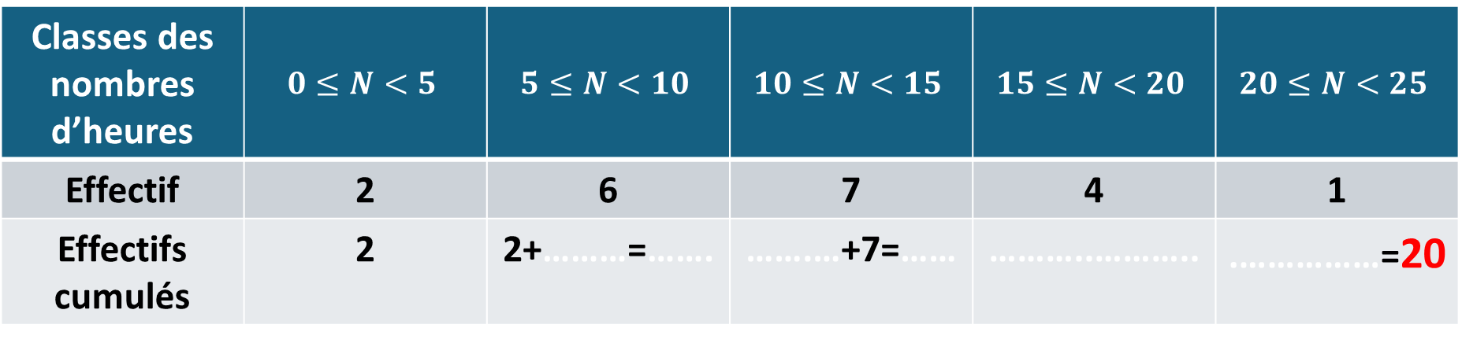
Voici les bonnes réponses
Classes des nombres d’heures | $$0≤N<5$$ | $$5≤N<10$$ | $$10≤N<15$$ | $$15≤N<20$$ | $$20≤N<25$$
Effectif | 2 | 6 | 7 | 4 | 1
Effectifs cumulés | 2 | 2+………=……. | …….…+7=…… | ………..……….. | .……………=20
6
8
8
15
15+4=19
19+1
L’effectif total de cette série statistique est : N = ….
20

Slide 35

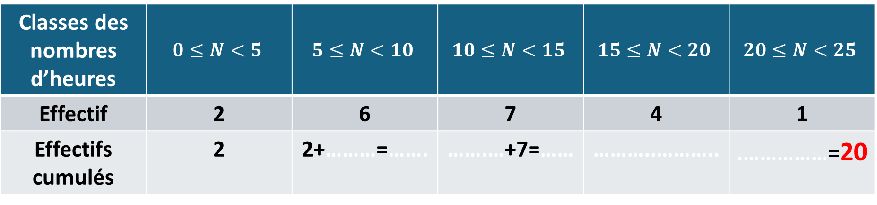
Calculez le demi-effectif total :$\frac{N}{2}$
L’enseignant explique ce qui demandé
Calculer le demi-effectif total :$\frac{N}{2}$
Classes des nombres d’heures | $$0≤N<5$$ | $$5≤N<10$$ | $$10≤N<15$$ | $$15≤N<20$$ | $$20≤N<25$$
Effectif | 2 | 6 | 7 | 4 | 1
Effectifs cumulés | 2 | 2+………=……. | …….…+7=…… | ………..……….. | .……………=20
6
8
8
15
15+4=19
19+1
Le demi effectif est : $\frac{N}{2}=\frac{…}{….}=…$

Slide 36

Voici la bonne réponse
Classes des nombres d’heures | $$0≤N<5$$ | $$5≤N<10$$ | $$10≤N<15$$ | $$15≤N<20$$ | $$20≤N<25$$
Effectif | 2 | 6 | 7 | 4 | 1
Effectifs cumulés | 2 | 2+………=……. | …….…+7=…… | ………..……….. | .……………=20
6
8
8
15
15+4=19
19+1
Le demi effectif est : $\frac{N}{2}=\frac{…}{….}=…$
20
10
2

Slide 37
3) Déterminer la première classe dont l’effectif cumulé est supérieur ou égale à 10.
L’enseignant explique ce qui est demandé
Déterminer la première classe dont l’effectif cumulé est supérieur ou égale à 10.
Classes des nombres d’heures | $$0≤N<5$$ | $$5≤N<10$$ | $$10≤N<15$$ | $$15≤N<20$$ | $$20≤N<25$$
Effectif | 2 | 6 | 7 | 4 | 1
Effectifs cumulés | 2 | 2+………=……. | …….…+7=…… | ………..……….. | .……………=20
6
8
8
15
15+4=19
19+1
La première classe dont l’effectif cumulé est supérieur ou égale à 10 est la classe : …………………………..,
alors : la classe ……………………………..est la classe médiane.

Slide 38


3) Voici la bonne réponse
L’enseignant explique
Classes des nombres d’heures | $$0≤N<5$$ | $$5≤N<10$$ | $$10≤N<15$$ | $$15≤N<20$$ | $$20≤N<25$$
Effectif | 2 | 6 | 7 | 4 | 1
Effectifs cumulés | 2 | 2+………=……. | …….…+7=…… | ………..……….. | .……………=20
6
8
8
15
15+4=19
19+1
La première classe dont l’effectif cumulé est supérieur ou égale à 10 est la classe : 10 ≤ N < 15,
alors : la classe 10 ≤ N< 15 est la classe médiane.
$$10≤N<15$$
$$10≤N<15$$

Slide 40


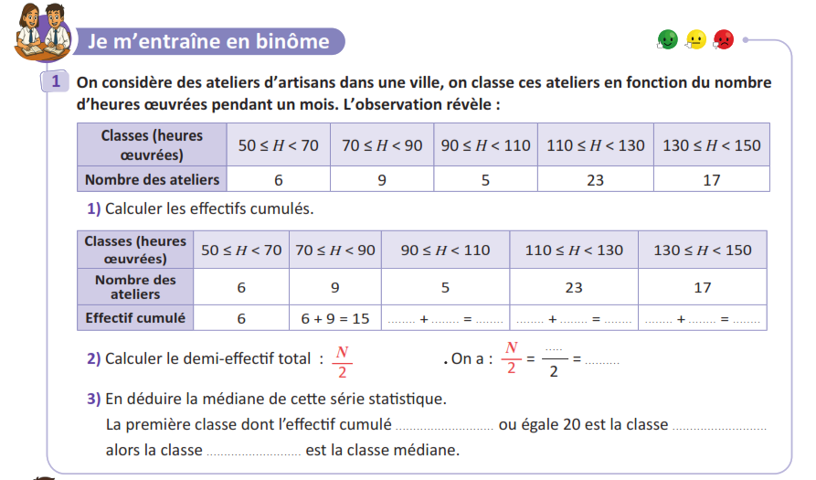
Travaillez individuellement puis discutez en binômes vos réponses.
L'enseignant accorde 2 min au travail individuel puis une minute de discussion. Il circule pour contrôler et donner des indications en cas de besoin.
Page:111

Slide 41
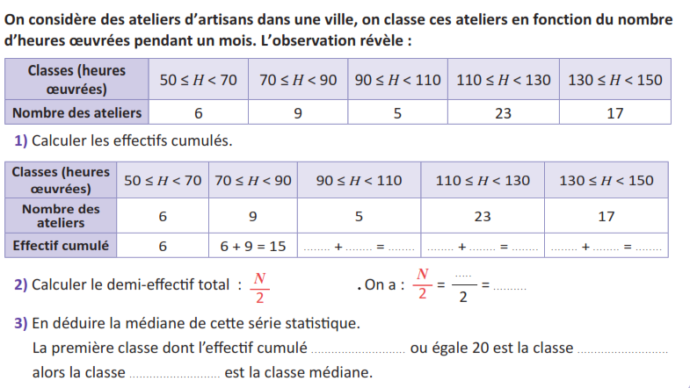


Prenez la correction sur vos livrets.
L’enseignant circule entre les rangs et contrôle les livrets.
15
5
20
20
23
43
43
17
60
60
30
est supérieur
$$110≤H<130$$
$$110≤H<130$$

Slide 42
7 min

Slide 43
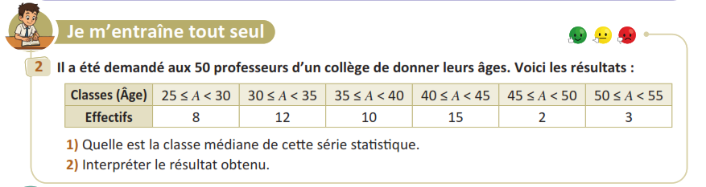
Prenez votre livret et votre crayon, puis répondez individuellement aux exercices. Vous avez 10 min
L’enseignant vérifie les productions des élèves, donne une aide individuelle en cas de difficulté et oriente les élèves ayant terminé vers le défi.
Page:111

Slide 44

Le temps est terminé. Voyons ensemble la solution des exercices.
L’enseignant accorde 5 min pour donner l’occasion aux élèves de présenter leurs productions et corrige au tableau.
Temps Écoulé

Slide 46

Qui peut me dire ce que nous avons appris aujourd’hui?
L’enseignant encourage les à exprimer ce qu’ils ont appris avec leurs propres mots

Slide 47
Dans cette séance nous avons appris les étapes à suivre pour déterminer la classe médiane.
L’enseignant donne un rappel de la séance.

Slide 48
Voici l’exercice à faire à la maison pour la séance prochaine.
L’enseignant incite les élèves à faire l’exercice à la maison, puis clôt la séance..
Page:111

Slide 49

C’est la fin de notre séance. N’oubliez pas de réviser votre leçon
L’enseignant incite les élèves à faire l’exercice à la maison, puis clôt la séance..

